Slide 1
本周汇报
4 Days

Slide 2
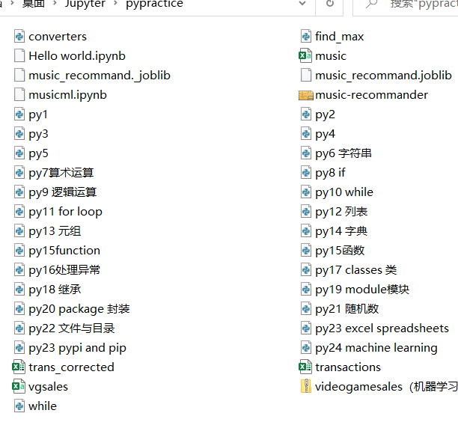
Python
Python基础：
bilibili.com/video/BV1et411b76c
bilibili.com/video/BV14J411U7hj
下周：
Python实现：
李宏毅作业 视频
书上的简单神经网络
花书视频

